Slide 1
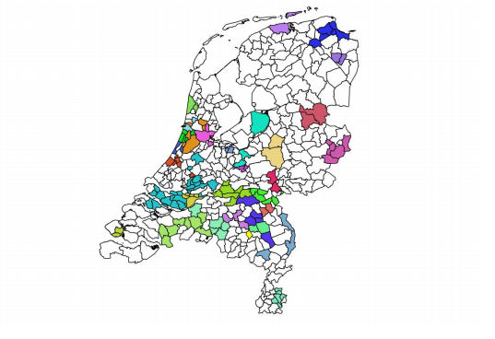
Productiviteitsmeting in de publieke sector: een case study
Juni 2016 Masterclass Algemene Rekenkamer
Thomas Niaounakis

Slide 2
Vanmiddag
Productiviteitsonderzoek in de praktijk
Micro-economisch perspectief (ziekenhuizen vs. “de Nederlandse zorg”)
Opzetten van productiviteitsonderzoek;
Case study bij gemeentelijke belastingheffing: fuseren of samenwerken

Slide 3
Doel
Opzetten van een productiviteitsonderzoek
Goed productiviteitsonderzoek = een eerlijke vergelijking
Extern productiviteitsonderzoek evalueren
Welke keuzes maken de auteurs?
Doet het model recht aan de realiteit?
Elk onderzoek heeft beperkingen
Voorbeelden en toepassing staan centraal: denk mee!

Slide 4
Productiviteitsonderzoek in de praktijk
Onderzoek begint met vraagstelling
Zijn grote ziekenhuizen productiever dan kleine ziekenhuizen?
Zijn schoolbesturen na de invoering van een nieuwe bekostiging productiever of efficiënter geworden?
Is gemeentelijke samenwerking een effectief alternatief voor gemeentelijke herindeling om schaalvoordelen te benutten?

Slide 5
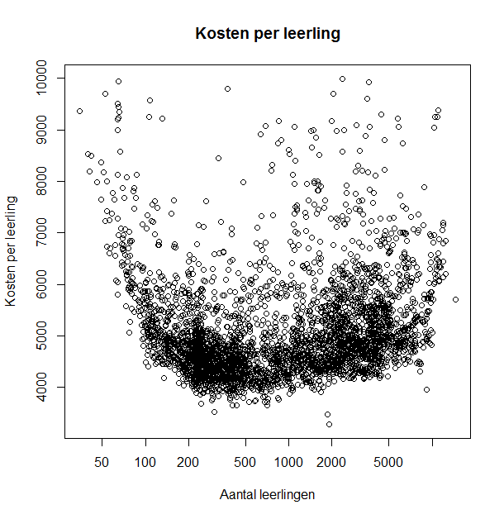
Voorbeeld: zijn grote schoolbesturen in het basisonderwijs productiever?
Eerste inschatting: kosten per leerling per schoolbestuur
Waar ontbreekt het aan voor een eerlijke vergelijking?

Slide 6
Voorbeeld: zijn grote schoolbesturen in het basisonderwijs productiever?
Eerste inschatting: kosten per leerling per schoolbestuur
Waar ontbreekt het aan voor een eerlijke vergelijking?
Outputs?
Inputprijzen?
Omgeving?

Slide 7
Recap van concepten 1/3
Vraagstelling en theorie: modelkeuze, economisch gedrag, middelen-prestaties-prijzen, determinanten van efficiëntie, omgeving
Empirische invulling van het model: beschikbaarheid en kwaliteit gegevens
Modelschattingen en interpretatie

Slide 8
Recap van concepten 2/3
Welk economisch gedrag is plausibel in de sector -> geschikte modellen?
Welke inputs, outputs, prijzen, omgeving, zijn relevant? Wat levert de instelling werkelijk?
Determinanten van inefficiënties?
Wat is de Decision making unit (school óf schoolbestuur?)?

Slide 9
Recap van concepten 3/3
Welke gegevens zijn er beschikbaar?
Kwaliteit?
Zijn er anders proxies beschikbaar?
Op welk aggregatieniveau zijn gegevens beschikbaar?
Beperkingen: zelden mogelijk om alle outputs en kwaliteit in model op te nemen (meetbaarheid, beschikbaarheid, spaarzaamheid)

Slide 10
Voorbeeld: basisonderwijs
Outputs en outcomes
“De” opbrengst van scholing: complete vakgebieden aan gewijd!
Leerlingen per schooljaar? Correcties voor casemix nodig, onderbouw, bovenbouw?
Leerprestaties? Testscores?
Kwaliteit?
Inputs
Materiaal (prijzen?)
Kapitaal (onderwijshuisvesting) (prijzen?)
Verschillende vormen van personeel (management, onderwijzend, ondersteunend) (prijzen?)

Slide 11
Voorbeeld: omgeving is belangrijk
Extra onderwijssteun nodig in gebieden met lage inkomens en hoge werkloosheid-> “impulsgebieden”
Impulsgebied: Casemix, omgeving of efficiëntie? Kwestie van perspectief!
Andere omgevingsvariabelen?
Hier komt sectorkennis bij kijken -> praat met experts

Slide 12
Thema
Opstellen van een adequaat kostenmodel of productiemodel is de basis
Hieruit volgt informatie over de kostenstructuur, schaal, doelmatigheid
Onderzoek kent vaak een thema: wie en/of wat veroorzaakt inefficiëntie
Complicaties: causaliteit, selectie-effecten

Slide 13
Black box modellen: interpretatie belangrijk
Nog geen aandacht voor de wijze waarop omzetting van input naar output plaatsvindt: black box
Dit kan leiden tot onbevredigende conclusies: “private scholen goedkoeper dan publieke scholen”
Hoe zit het? -> diepte-onderzoek, interviews, kwalitatieve case studies

Slide 14
Case study: gemeentelijke belastingheffing
Steeds meer gemeenten werken samen in tal van samenwerkingsverbanden -> belastingheffing voorloper
Onderzoeksvraag: zijn samenwerkingsverbanden een goed alternatief voor gemeentelijke herindelingen?
Zijn samenwerkingsverbanden meer of minder efficiënt dan gemeenten, bij een gelijke omvang?

Slide 15
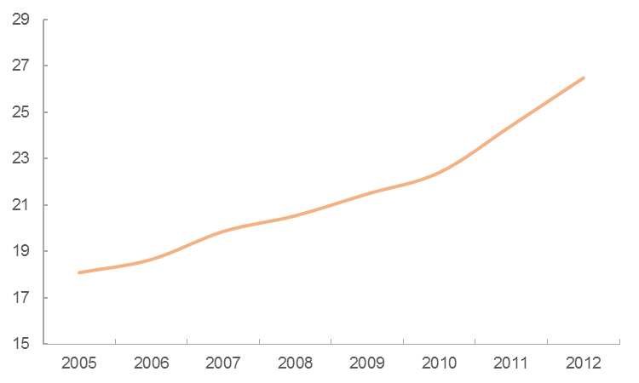
Samenwerkingsverbanden: de cijfers
2005: 25 gemeenten in 3 verbanden
2012: 124 gemeenten in 29 verbanden -> inmiddels (2016) nog veel meer
Schaal: omvang in aantal “WOZ-objecten” van de heffende instantie
Van gemiddeld 18.000 objecten in 2005 naar gemiddeld 27.000 objecten in 2012 (toename van 50%)

Slide 16
Motivatie onderzoek
Samenwerking om belastingtaken op grotere schaal te organiseren
Belangrijkste motivatie: kostenbesparing
kostenmodel
Omvang sector (kosten): in 2012 ca. 380 miljoen euro
Werkzaamheden: gegevensbeheer, waardebepaling (WOZ), versturen en verwerken van aanslagen, bezwaarschriften

Slide 17
Sectorbeschrijving
Wat doet het gemeentelijke belastingkantoor?
Waardering Onroerende Zaken-bepaling voor elk “object”
Heffen van tal van belastingen en heffingen
Keuze voor kostenmodel
Outputs??

Slide 18
Stap 2: empirische invulling (output)
Kunnen we output meten aan de hand van de verschillende opbrengsten?
Kunnen we output meten aan de hand van het aantal inwoners?
Kunnen we de outputmaten beter laten aansluiten op de taakstelling van het gemeentelijke belastingkantoor?

Slide 19
Stap 2: empirische invulling (output)
Kunnen we output meten aan de hand van de verschillende opbrengsten? Nee!
Kunnen we output meten aan de hand van het aantal inwoners? Niet specifiek
Kunnen we de outputmaten beter laten aansluiten op de taakstelling van het gemeentelijke belastingkantoor?

Slide 20
Stap 2: empirische invulling (output)
Omvang inkomsten zegt niet veel -> tarieven
Aantal inwoners is niet specifiek -> Amsterdam heft bvb. veel meer toeristenbelasting dan gemiddeld
Willen: aantal opgelegde en verwerkte aanslagen per belasting
Maar: zijn er gegevens? Kunnen we een aantal belastingen clusteren (20+ outputs is teveel)
Belangrijkste in termen van opbrengsten en heterogeniteit: Ozb, hondenbelasting, toeristenbelasting

Slide 21
Stap 2: empirische invulling (output)
1: Aantal WOZ-waarderingen = +- aantal WOZ objecten (onderscheid woning/niet-woning) (Statline)
2: Aantal Ozb-aanslagen = +- aantal WOZ objecten
3: Aantal toeristen/hondenaanslagen: niet bekend!
Oplossing: Opbrengst (Statline) / Tarief (RUG)

Slide 22
Stap 2: empirische invulling (inputs)
Alleen informatie beschikbaar over totale kosten (Statline)
Geen onderscheid naar personeel, materiaal en kapitaal mogelijk
Één prijsindex: CPI (verbetering met loonkostenindex?)
Zijn regionale loonprijsverschillen waarschijnlijk?

Slide 23
Stap 2: Empirische invulling (omgeving en kwaliteit)
Kwaliteit? Tijdige besluitvorming, democratische legitimiteit, correcte inzameling
Meer bezwaarschriften -> meer kosten
Omgeving: huishoudens met laag inkomen
Omgeving/casemix: gemiddelde waarde van woningen
Kwaliteit: inningspercentage Ozb
En meer

Slide 24
Thema: Samenwerking en multi-level perspectief
Focus op gemeentelijke voorziening i.p.v. gemeente
Voordelen: behapbaar (gemeentelijke output complex), maatwerk in schaal mogelijk
Vergelijking doorgaans op bestuurlijke schaal waarop productie wordt geleverd
Dus..: Analyse op het niveau van de samenwerking?
Analyse op niveau gemeente -> schaal samenwerking als determinant van doelmatigheid

Slide 25
Stap 2: Empirische invulling (determinanten doelmatigheid)
Schaal van heffende instantie (samenwerking of gemeente)
Modaliteit van samenwerking (dummy; met/zonder waterschap)
Eerste jaar in samenwerkingsverband (transitiekosten?)
Ongebruikelijk in dit onderzoek: schaaleffecten worden gemeten via de efficiëntie/doelmatigheidscomponent
X% hogere productie zorgt voor X% extra kosten (constant schaalopbrengsten opgelegd) maar kan wel tot een hogere of lagere doelmatigheid leiden en daarmee meer/minder kosten

Slide 26
Stap 2: Empirische invulling: samenvatting
Kosten: Statline (kwaliteit?)
Samenwerkingsverbanden: VNG, deskundigen
Output #1 (aantal objecten naar type): Statline
Output #2 (Aantal aanslagen naar type): Statline en RUG
Doelmatigheid: omvang samenwerking en kenmerken samenwerking (jaar van toetreding/transitiekosten, aandeel gemeente in samenwerking, leereffect)

Slide 27
Data: voeten in de modder
Gemeentereeksen van Statline: Amsterdam doet niet aan WOZ…?
Interpretatie van CBS-definities verschilt per gemeente
Veel meetfouten! Voor de econometrist geldt: als het gemiddeld maar klopt (geen systematische afwijkingen!)
Niet zomaar observaties weggooien: aantoonbaar onjuiste observaties identificeren

Slide 28
Data
Data over de publieke sector onderhevig aan meetfouten, definitieveranderingen, etc.
Uitschieters kunnen in een productiviteitsonderzoek bepalend zijn
Uitschieters zijn of onbetrouwbare waarnemingen of heel informatief -> onderzoek!

Slide 29
Resultaten
Schaalvergroting loont sterk, met name voor kleine gemeenten. Schatting:
10.000 objecten -> 20.000 objecten: 15 procent besparing
25.000 objecten -> 50.000 objecten : 8 procent besparing
Schatting ‘optimale’ schaal bij 230.000 objecten (ca. 460.000 inwoners)
Opvallend: jaarlijkse gemiddelde reële kostendaling tussen 2005-2012: 2,7 procent (innovatie?)

Slide 30
Resultaten
Effecten van samenwerking op bedrijfsvoering, bureaucratie et cetera (nog) niet significant:
Samenwerkingsverbanden gaan gemiddeld niet meer of minder doelmatig te werk dan gemeenten met een vergelijkbare omvang
Geen onderscheid tussen modaliteiten, behalve bij verbanden met waterschap -> extra besparing door samenvoegen administratie
Effecten mogelijk nog niet uitgekristalliseerd

Slide 31
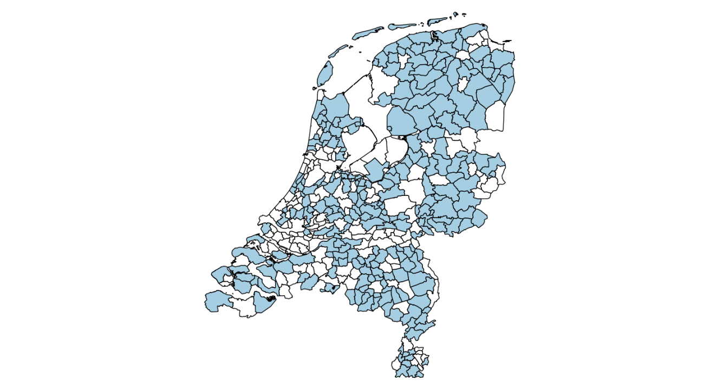
Conclusies case study
Netto (nog) geen significant (positief of negatief) financieel effect zichtbaar op bedrijfsvoering, toename bureaucratie, sturingsrelaties etc.
Sterke autonome kostendaling (2,7% per jaar)
Schaaleffect aanwezig voor “heffende instantie” tot grofweg 30.000 objecten ($±$60.000 inwoners, 64% van de gemeenten)

